Slide 1
§ 45. Страны Латинской Америки

Slide 2
Проверка д/з

Slide 3
План урока
Социально-экономическое развитие
Политическая жизнь
Реформы, военные революции и диктатуры

Slide 4
1. Социально-экономическое развитие

Slide 5
Основные положения
Ориентация экономики на экспорт продовольствия и сырья
В результате экономического подъема 1960-х гг. крупная промышленность была создана во всех больших латиноамериканских странах — Мексике, Бразилии, Аргентине и Чили
В Латинской Америке на протяжении всего ХХ в. отмечался самый высокий прирост населения в мире
Крайне острыми проблемами для Латинской Америки, связанными с обнищанием больших масс населения в ходе либеральных реформ, стали наркобизнес и терроризм

Slide 6
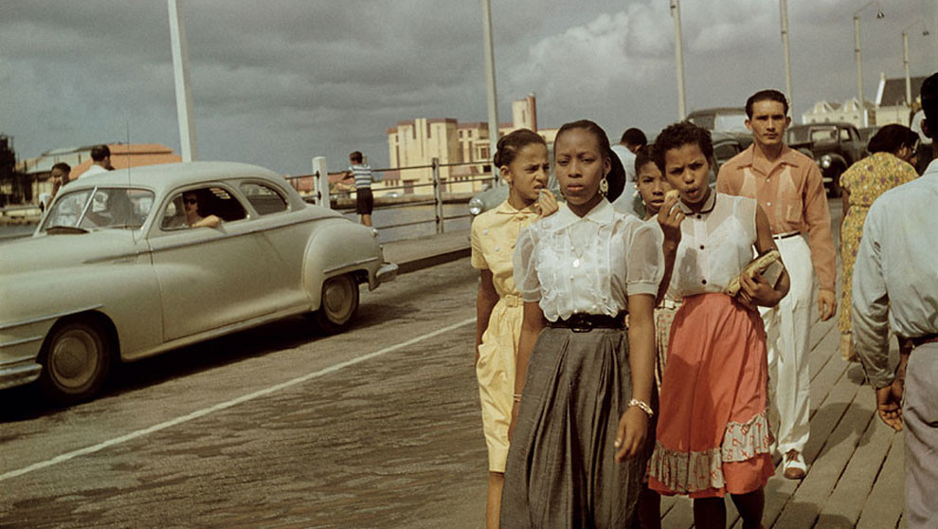
Куба

Slide 7
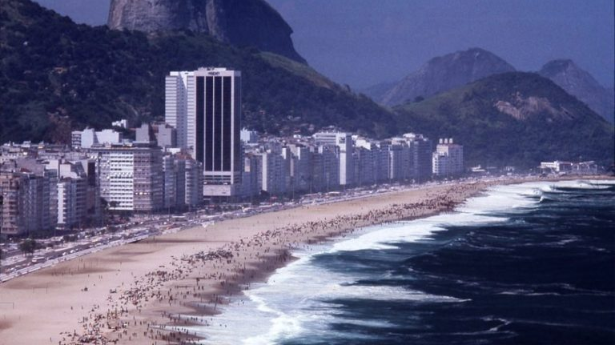
Бразилия

Slide 8
2. Политическая жизнь

Slide 9
Основные положения
В странах боролись и сменяли друг друга консервативная, реформистская и революционная модели развития
Консервативные режимы стремились сохранить у власти традиционную буржуазно-помещичью олигархию
Массовые национал-реформистские партии и движения выступали в послевоенный период за социальный и экономический прогресс, а также построение справедливого процветающего общества
В 1960—1980 гг. правящие круги большинства латиноамериканских стран активно осуществляли политику модернизации, взяв на вооружение концепцию «свободной рыночной экономики»

Slide 10
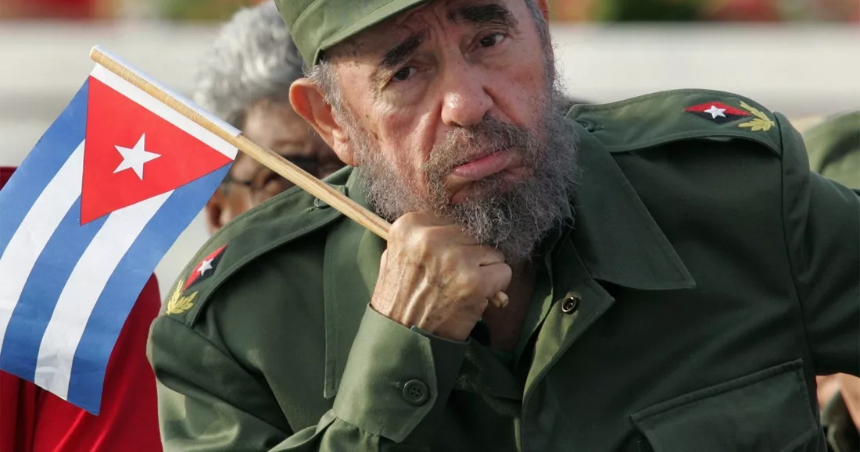

Slide 11
3. Реформы, военные диктатуры и революции

Slide 12
Особенности развития Мексики
После Второй мировой войны началось создание разветвленной промышленной инфраструктуры
При этом страна столкнулась с большим количеством социальных проблем
Политическая обстановка оставалась стабильной
Очень острой является демографическая проблема. Бурный рост населения сводит на нет достижения в экономической сфере, ведет к дроблению крестьянской земли и «бегству» крестьян в города

Slide 13
Куба до 1959 г.
С 1898 г. Куба фактически являлась протекторатом США, хотя формально была независимой
США неоднократно вмешивались во внутренние дела страны, американский капитал контролировал кубинскую экономику
Ее основу составляла монокультура сахарного тростника, который производился исключительно для американского рынка

Slide 14
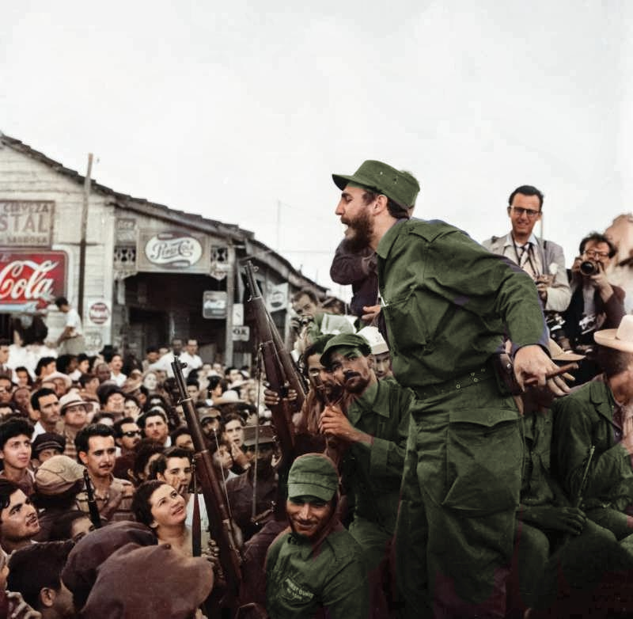
1959 г. - кубинская революция во главе с Фиделем Кастро

Slide 15
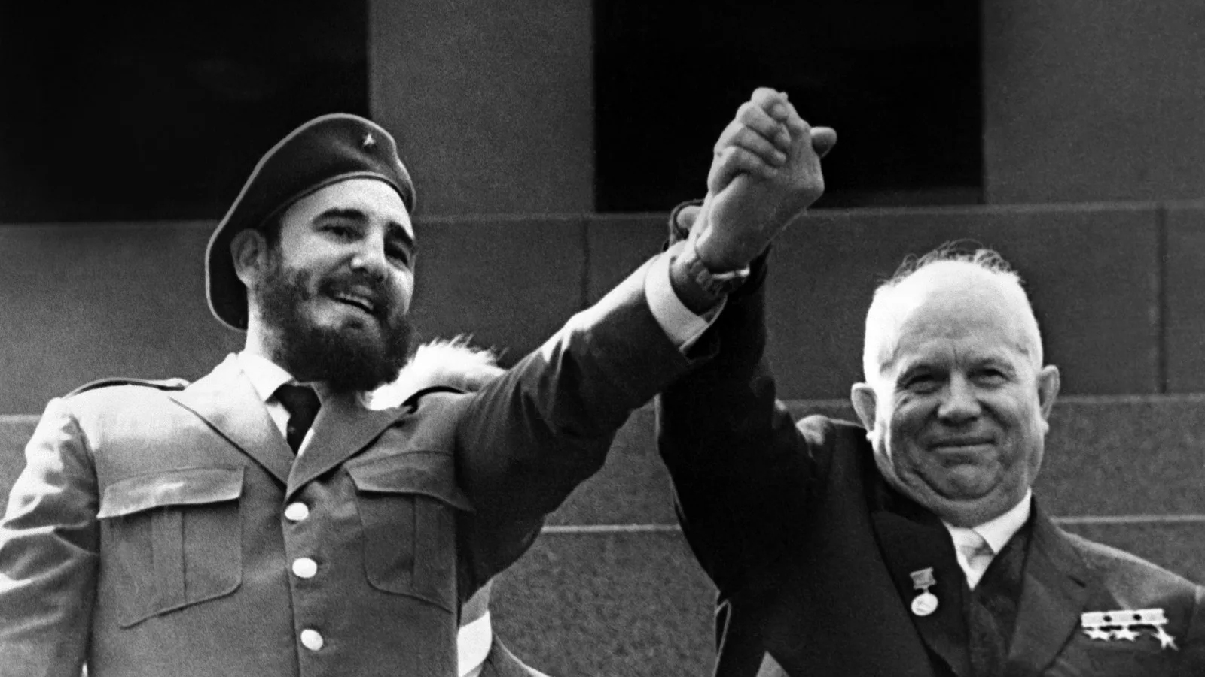

Slide 16
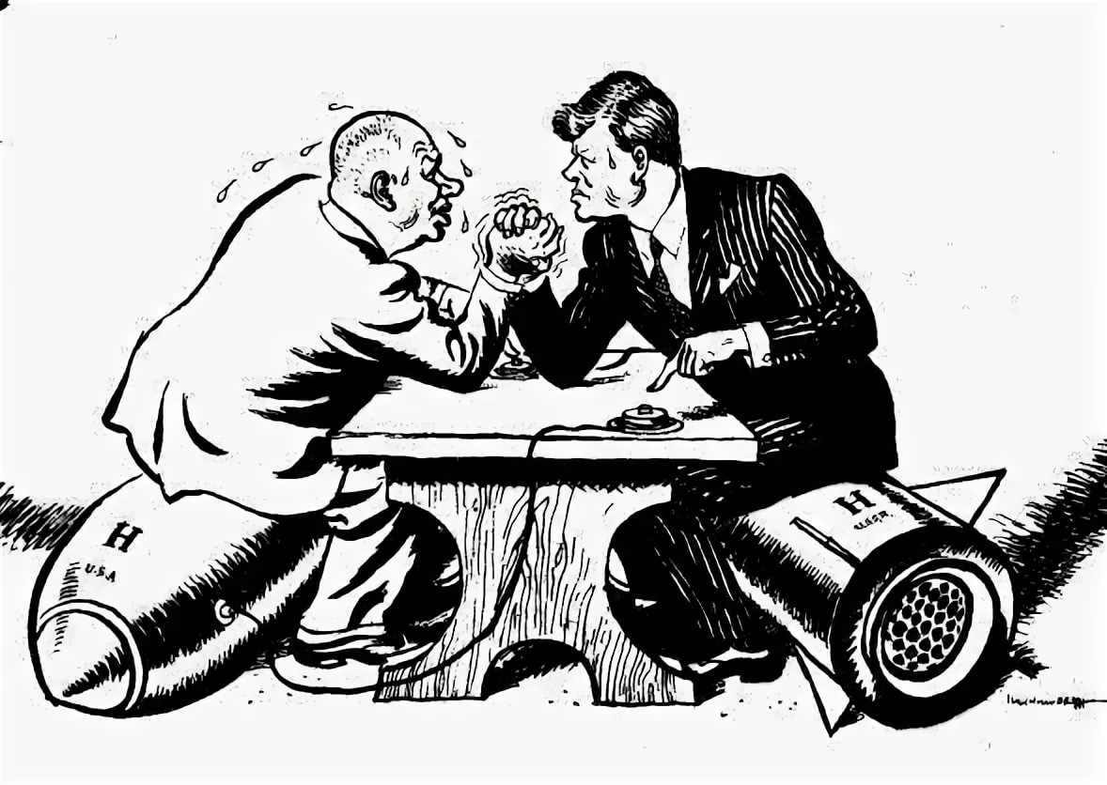
1962 г. - Карибский кризис

Slide 17
Особенности развития социалистической Кубы
Аграрная реформа положила конец латифундизму, земли распределялись среди безземельных и малоземельных крестьян
Благодаря распределительно-уравнительной политике правительства и экономической помощи СССР повысился жизненный уровень большинства кубинцев
Особенно впечатляющие достижения произошли в социальной и культурной областях
После распада СССР коммунистический режим Кубы в середине 1990-х гг. начал осуществлять некоторые рыночные реформы. Страна до сих пор испытывает серьезные экономические трудности

Slide 18
Особенности развития Чили до 1973 г.
До 1973 г. в стране сохранялась парламентская система и демократические институты
Однако политически прогрессивная система находилась в противоречии с отсталой экономической и социальной структурой
В сельском хозяйстве все еще доминировало крупное землевладение. Мелкие же хозяйства были непроизводительными
Экономика после Первой мировой войны зависела от добычи меди и иностранного капитала

Slide 19
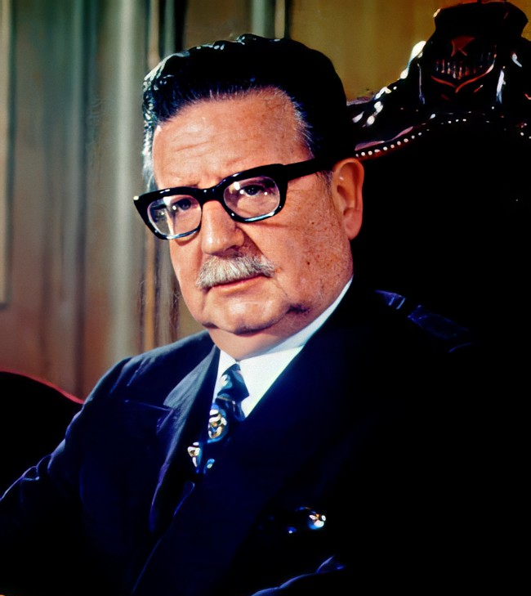
Сальвадор Альенде
илийский государственный и политический деятель, президент Чили с 3 ноября 1970 года до своей гибели в результате военного переворота.
Его правительство национализировало добывающую промышленность, принадлежавшую иностранным компаниям, и банковскую систему. Под контроль государства перешла внешняя торговля. Ускоренными темпами была проведена аграрная реформа, покончившая с господством латифундизма.

Slide 20
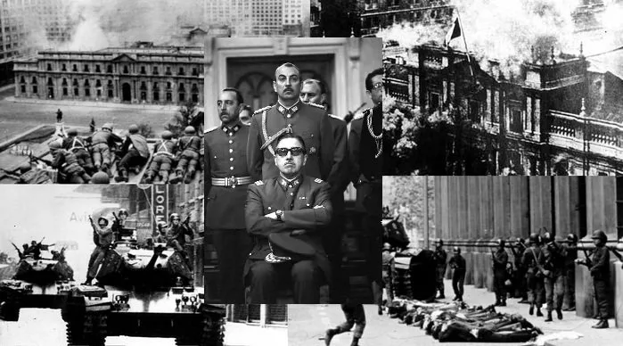
11 сентября 1973 г. - военный переворот Аугусто Пиночета

Slide 21
Контроль знаний

Slide 22
Домашнее задание

Slide 23

Тест, д/з, отметки, онлайн-урок

